Slide 1
Оценка институциональной среды для развития, бенчмаркинга и рейтингования российской магистратуры
По результатам проекта «Магистратура 5.0»
Экспертный семинар
«Институциональная среда для развития магистратуры в российских вузах: возможности оценки и рейтингования»
Москва, 21 июня 2019 г.

Slide 2

Исследование механизмов, работающих на устойчивое развитие магистратуры
Управление магистратурой
Управление магистерскими программами
Распределение ответственности за разработку ОПМ и внедрение РОП
Распределение ответственности за информационное, маркетинговое и пиар-сопровождение ОПМ
Системы стимулов, вознаграждений и поощрений
Взаимодействие с партнерами в развитии портфеля новых ОПМ
Интернационализация магистратуры и ОПМ

Slide 3
Структура интегрального показателя
оценки институциональной среды для развития магистратуры
Текущее состояние
Интернационализация
Ресурсная поддержка
Медиаприсутствие

Slide 4
Текущее состояние магистратуры
Обращается к оценке текущего состояния магистратуры в вузе, в т.ч. запуску новых ОПМ при поддержке благотворительных институтов и по заказу партнерских организаций; внедрения института РОП в новых ОПМ; а также вопросам, связанным с востребованностью новых ОПМ со стороны студентов
Доля новых образовательных программ магистратуры в общем портфеле образовательных программ магистратуры вуза, в т.ч.:
Доля обучающихся по программам магистратуры в общей численности обучающихся по программам бакалавриата, специалитета, магистратуры, в т.ч.:
поддержанных в рамках Стипендиальной программы Благотворительного фонда Владимира Потанина
созданных по заказу российских партнеров
по КЦП
на коммерческой основе
по целевым договорам/ соглашениям о подготовке кадров
Доля новых образовательных программ магистратуры с введенной должностью РОП в объеме новых программ магистратуры вуза, в т.ч.:
поддержанных в рамках Стипендиальной программы Благотворительного фонда Владимира Потанина
созданных по заказу российских партнеров

Slide 5
Ресурсная поддержка магистратуры
Обращается к вопросам поддержки развития новых ОПМ на уровне отдельных вузов. Для оценки потенциала развития магистратуры оценивается объем средств, которые вузы вкладывают самостоятельно в инструменты развития магистратуры (целевые гранты, конкурсы, премии для преподавателей), а также средств, привлеченных из внешних источников как в России, так из-за рубежа для развития новых ОПМ
Объем средств, выделенных вузом на развитие новых ОПМ
Объем средств, привлеченных вузом из российских источников на развитие новых ОПМ, в т.ч.:
из Стипендиальной программы БФ В.Потанина
Объем средств, привлеченных вузом из зарубежных источников на развитие новых ОПМ

Slide 6
Интернационализация магистратуры
Обращается к вопросам, как и за счет чего развиваются новые ОПМ в рамках международной деятельности вузов, насколько востребованы новые ОПМ со стороны иностранных студентов, и какова роль институтов развития в появлении новых международных ОПМ
Доля новых ОПМ, разработанных с участием международных партнеров, в объеме новых ОПМ вуза, в т.ч.:
поддержанных в рамках Стипендиальной программы БФ В.Потанина
Доля новых ОПМ на иностранном языке (языках) в объеме новых ОПМ вуза, в т.ч.:
поддержанных в рамках Стипендиальной программы БФ В.Потанина
Доля иностранных студентов, обучающихся по новым ОПМ, в общей доле обучающихся по программам магистратуры вуза, в т.ч. по:
разработанным программам магистратуры с участием международных партнеров и поддержанным в рамках Стип.программы
Доля иностранных преподавателей, вовлеченных в новые ОПМ, в общей доле преподавателей магистратуры вуза , в т.ч.:
в новые ОПМ, поддержанные в рамках Стипендиальной программы БФ В. Потанина

Slide 7
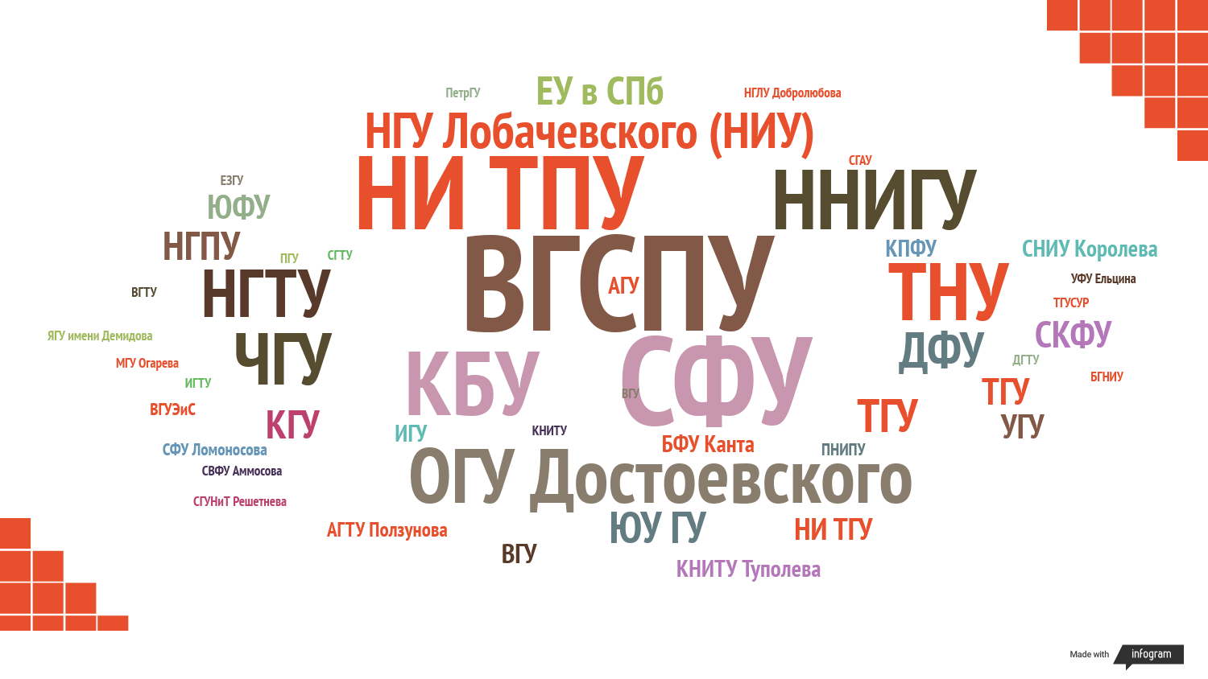
Присутствие магистратуры в медиа-пространстве
Качественное информационное сопровождение магистратуры со стороны университета говорит о благоприятных условиях развития магистратуры и понимании соответствующих приоритетов на институциональном уровне.
Информационное сопровождение развития магистратуры – ключевой инструмент, поддерживающий и стимулирующий востребованность магистратуры университета и его отдельных образовательных программ.
Наличие специальных содержательных и привлекательных профайлов ОПМ университета также свидетельствует о выделении магистратуры в отдельный приоритет развития вуза.
Доля упоминаний ОПМ вуза в общем объеме новостных сообщений [по образовательной тематике] вуза на внутреннем портале
Доля упоминаний ОПМ в общем объеме новостных сообщений [по образовательной тематике] вуза во внешних СМИ
  регионального уровня
  федерального уровня
Доля ОПМ, имеющих собственный профайл в разделе «Магистратура» на портале вуза, в общем портфеле ОПМ вуза

Slide 8
«Модель развития магистратуры,
обеспеченная институциональными условиями развития»
Рейтинг вузов по уровню институциональной поддержки магистратуры
Аналитическая система бенчмаркинга развития магистратуры
Система внутреннего мониторинга развития магистратуры
Инструмент рейтингования вузов с перспективой международного распространения
Аналитическая база, объединяющая лучшие практики развития новой магистратуры и данные медиаприсутствия магистратуры с перспективной международного сопоставления
Инструмент мониторинга развития магистратуры нового поколения для российских вузов с перспективой формирования БД для последующего использования ИИ в целях развития российской магистратуры

Slide 9
Благодарим за внимание и надеемся на сотрудничество!
«Магистратура 5.0»

